Slide 1
Выпускная квалификационная работа на тему: Разработка обучающего VR-приложения специальность 09.02.07
Министерство образования и науки Челябинской области
Государственное бюджетное профессиональное образовательное учреждение
«Южно-Уральский государственный колледж»
ПЦК Информационных технологий
Выполнил: Федин А.А.
Группа 319
Руководитель: Исаев А.Н.

Slide 2
Введение
Актуальность: студенту сложно отработать выступление только перед зеркалом или в пустой аудитории. VR-среда дает эффект присутствия, регламент по времени и реакцию зала без риска реального выступления.
Цель:
разработать VR-тренажер публичного выступления с интерактивной аудиторией, таймером, слайдами и поддержкой HTC Vive Focus 3.
Задачи:
- проанализировать предметную область и аналоги;
- выбрать инструменты разработки VR-приложения;
- реализовать меню, таймер, кликер, переключение слайдов и реакции аудитории;
- обеспечить управление в VR и тестовый PC-режим;
- провести пользовательское и интеграционное тестирование.
2

Slide 3
Анализ аналогов и свободная ниша
Существующие решения закрывают отдельные части задачи, но не дают простой учебный Unity-проект, который можно доработать под дипломную защиту и запустить как на ПК, так и в VR.
Решение | Сильная сторона | Ограничение для проекта
VirtualSpeech | готовые VR-сценарии обучения | закрытая платформа, ограниченная доработка
Ovation VR | аналитика речи и тренировки | ориентация на коммерческое обучение
PowerPoint + репетиция | простота и знакомый формат | нет эффекта присутствия аудитории
Очная репетиция | реальная обратная связь | нужно собирать аудиторию и помещение
PublicSpeakingVR | открытая логика, Unity, HTC Vive Focus 3 | требует дальнейшего расширения аналитики
Новизна проекта: учебный VR-тренажер объединяет аудиторию, регламент, слайды, кликер, реакцию зала и режим проверки без гарнитуры.
3

Slide 4
Обоснование выбора технологий
Инструмент | Плюсы | Минусы | Вывод
Unity 2022.3 LTS | C#, XR Interaction Toolkit, OpenXR, быстрый прототип | часть VR-настроек требует ручной проверки | выбран для проекта
Unreal Engine | высокое качество графики, Blueprints | выше порог входа, тяжелее сборки | избыточен для дипломного прототипа
Godot | открытый движок, легкий проект | VR-экосистема слабее для Vive/OpenXR | риск по совместимости
C#
основная логика
OpenXR
запуск на Vive
XR Interaction Toolkit
лучи и контроллеры
TextMesh Pro
UI и таймер
Выбранный стек позволяет сохранить редактируемый проект Unity и не привязывает реализацию к одной модели гарнитуры.
4

Slide 5
Проектирование приложения
Функциональные требования:
Пользовательский сценарий:
- главное меню с выбором длительности;
- запуск тренировки в отдельной сцене;
- таймер выступления со стартом и паузой;
- переключение слайдов кликером;
- положительная и отрицательная реакция аудитории;
- управление VR-контроллерами и fallback для ПК.
Выбор времени
Начало тренировки
Выступление
со слайдами
Реакция зала
и результат
5

Slide 6
Реализация: основные модули
MainMenuController
меню, выбор минут, запуск сцены
PresentationSessionManager
связь таймера, слайдов и аудитории
SpeakerTimer
старт, пауза, сброс, окончание
SlideChanger
порядок слайдов и последний слайд
ClickerControls
переключение презентации
AudienceReactionController
анимации и звуки аудитории
Модули связаны событиями: смена слайда и завершение таймера вызывают сценарии реакции аудитории и остановку тренировки.
6

Slide 7
VR-взаимодействие и управление
Элемент | Назначение | Как используется
XR Origin | позиция пользователя и камера | загружается в меню и основной сцене
XR Interaction Setup | лучи контроллеров и ввод UI | позволяет нажимать кнопки меню
VRThumbstickMovement | перемещение и поворот | левый стик - движение, правый - поворот
PCControlFallback | проверка без гарнитуры | WASD + мышь, клавиши для тестирования
Trigger
нажатие кнопок UI
Grip
захват объектов
Primary 2D Axis
передвижение
7

Slide 8
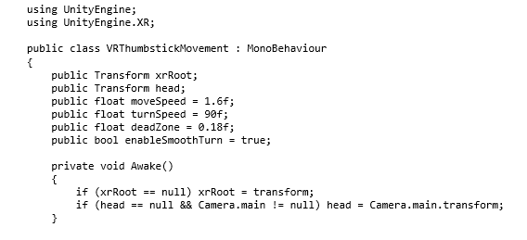
Листинг кода 1. Скрипт: VRThumbstickMovement.cs
7

Slide 9
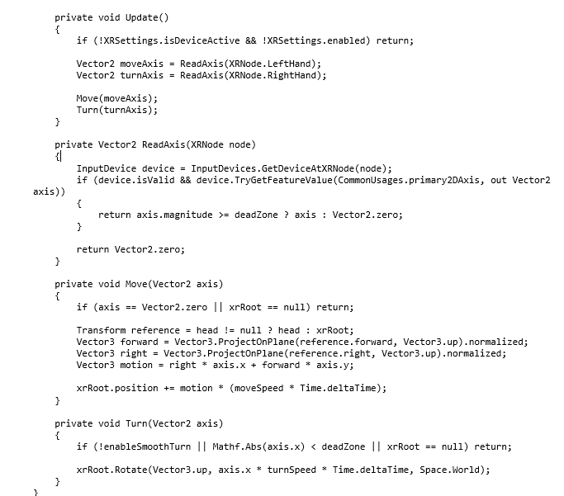
Листинг кода 2. Скрипт: VRThumbstickMovement.cs
7

Slide 10
Таймер, кликер и реакция аудитории
Условие | Действие приложения | Результат для пользователя
Последний слайд достигнут | таймер ставится на паузу | выступление считается завершенным
Последний слайд и время осталось | запускаются аплодисменты | положительная реакция зала
Время закончилось не на последнем слайде | запускается свист и замедление аудитории | сигнал о нарушении регламента
Кликер лежит на стойке | коллизии удерживают объект | можно взять и переключать слайды
Звуки audience_applause.wav и audience_whistle.wav загружаются из Resources/Audio и воспроизводятся через AudioSource на камере.
8

Slide 11
Практическая часть Руководство программиста
Программист запускает проект через Unity Hub, открывает сцену MainMenu и использует Play Mode либо выполняет сборку. Передача управления происходит через методы StartSession, ToggleTimer, NextSlide, FinishSession и события TimerFinished и SlideChanged.

Slide 12
Руководство пользователя
Для использования программы нужен компьютер с Unity или готовая сборка, корректные слайды, аудиофайлы, а для VR-режима – гарнитура HTC Vive Focus 3, контроллеры и настроенный OpenXR.

Slide 13
Экономическое обоснование
Проект выполнялся как учебная разработка, поэтому ключевой экономический эффект связан с повторным использованием имеющегося оборудования и бесплатных/доступных инструментов разработки.
Статья | Подход в проекте
Среда разработки | Unity 2022.3 LTS и C#
VR-оборудование | HTC Vive Focus 3 для проверки целевого сценария
3D-сцена и контент | готовые модели аудитории и лекционного зала с доработкой логики
Снижение затрат | репетиции можно проводить без аренды аудитории и привлечения слушателей
полная себестоимость готового программного продукта составила 54688,9 рублей.
10

Slide 14
Техника безопасности и охрана труда
Основные меры при использовании VR-приложения:
- подготовить свободную зону без препятствий;
- проверить заряд гарнитуры и контроллеров;
- ограничивать тренировочные сессии и делать перерывы;
- не использовать приложение при головокружении или плохом самочувствии;
- передавать гарнитуру только после настройки ремня и межзрачкового расстояния;
- очищать лицевую накладку при смене пользователя.
Для демонстрации без гарнитуры предусмотрен PC-режим: он снижает риск срыва защиты, если VR-оборудование недоступно.
11

Slide 15
Заключение
В результате разработан VR-тренажер публичного выступления, в котором пользователь выбирает время тренировки, запускает сцену, переключает слайды кликером и получает реакцию виртуальной аудитории.
Достигнутые результаты:
- реализованы меню и тренировочная сцена;
- добавлены таймер и остановка на последнем слайде;
- исправлена работа кликера и VR-взаимодействия;
- добавлены звуковые реакции аудитории;
- подготовлена документация и материалы для защиты.
Направления развития: распознавание речи, оценка темпа, расширенная аналитика и новые сценарии реакции аудитории.
12

Slide 16
Выпускная квалификационная работа на тему: Разработка обучающего VR-приложения специальность 09.02.07
Министерство образования и науки Челябинской области
Государственное бюджетное профессиональное образовательное учреждение
«Южно-Уральский государственный колледж»
ПЦК Информационных технологий
Выполнил: Федин А.А.
Группа 319
Руководитель: Исаев А.Н.

